Slide 1
Hosszú évek megfigyelése szerint a fővárosban
bármely nyári napon 0.35 valószínűséggel van hőségriadó.
Ezen a nyáron eddig csak 2 napon volt hőségriadó.
Elfogadhatjuk-e 5%-os szignifikancia-szinten,
hogy ez a nyár eddig megfelel a tapasztalatoknak?
Illeszkedésvizsgálat
r=2 osztály van: van/nincs hőségriadó
n=17 (az eddigi nyári napok száma idén)
p₁=0.35 várható: n*p₁=17*0.35=
p₂=0.65 várható: n*p₂=17*0.65=
a tények:
ν₁=2
ν₂=17-2=15

Slide 2

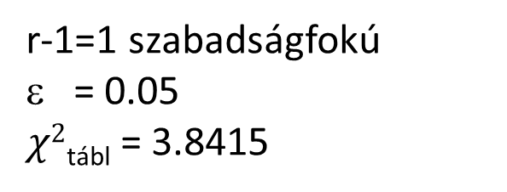
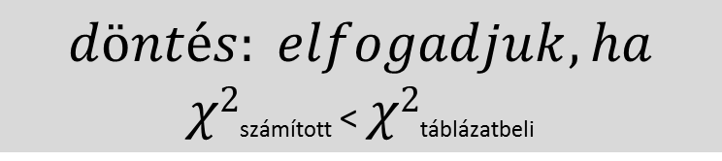
Illeszkedésvizsgálat
n*p₁=17*0.35=
n*p₂=17*0.65=
ν₁=2
ν₂=17-2=15
r-1=1 szabadságfokú
= 0.05
$χ2$_{tábl} = 3.8415
$$döntés: elfogadjuk, ha$$
$χ2$_{számított} < $χ2$_{táblázatbeli}

Slide 3
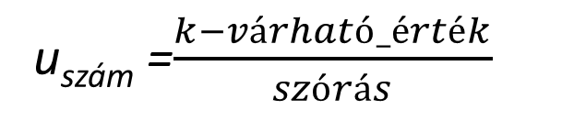
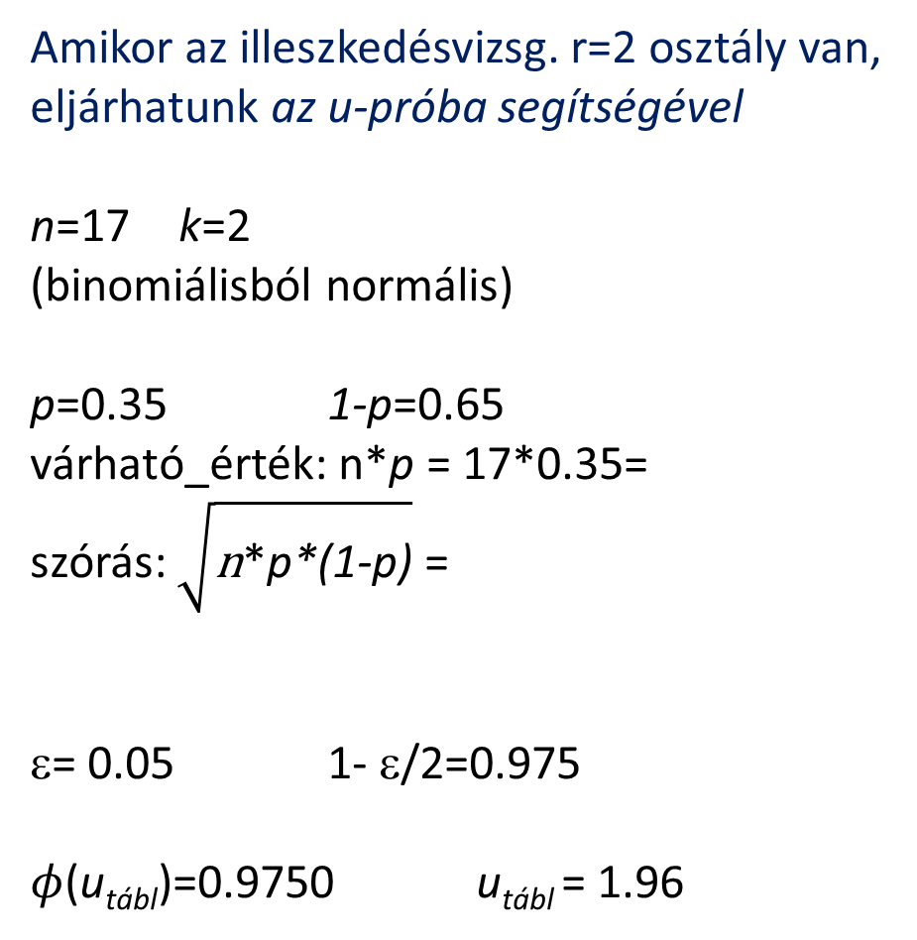
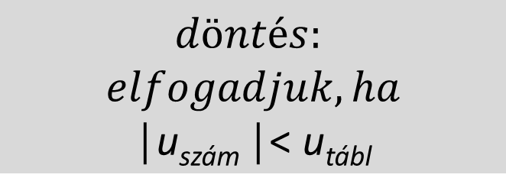
Amikor az illeszkedésvizsg. r=2 osztály van,
eljárhatunk az u-próba segítségével
n=17 k=2
(binomiálisból normális)
p=0.35 1-p=0.65
várható_érték: n*p = 17*0.35=
szórás: $\sqrt{\text{n}\text{*}\text{p}\text{*(1-}\text{p}\text{)}}$ =
ε= 0.05 1- ε/2=0.975
$φ$(u_{tábl})=0.9750 u_{tábl} = 1.96
u_{szám} =$\frac{k−várható_érték}{szórás}$
$$döntés:$$
$$elfogadjuk, ha$$
│u_{szám} │< u_{tábl}

